Slide 1
Testing Library
Test Suites/Frameworks

Slide 2
¿Qué es Testing Library?
Testing Library es una herramienta para probar aplicaciones web, enfocándose en cómo los usuarios interactúan con la interfaz. Promueve buenas prácticas al utilizar consultas que simulan la experiencia del usuario. Compatible con frameworks como React y Vue, se integra bien con Jest y otras herramientas de pruebas, garantizando así una mejor calidad en tus aplicaciones.

Slide 3
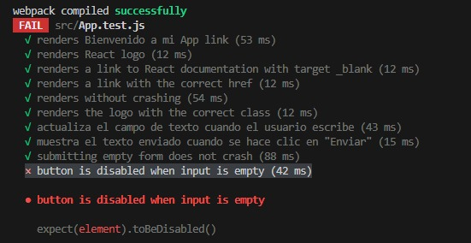
Error al momento de realizar la prueba

Slide 4
La librería nos indica con el mensaje que el formulario no cumple que el botón este deshabilitado cuando el input este vacío. Esto genera que el usuario pueda enviar un campo vacío.

Slide 5
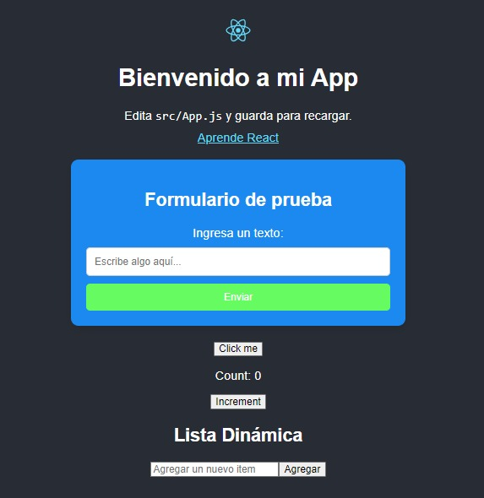

Slide 6
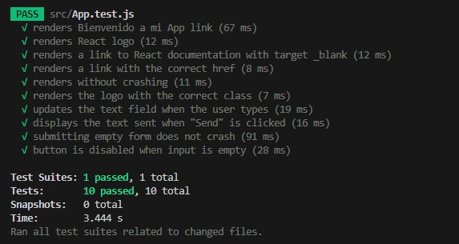
Una vez modificado el código

Slide 7
Vemos que la prueba “Button is disabled when input is empty” pasó correctamente y ya no devuelve un error, por lo tanto el test suite y sus 10 pruebas pasan el test.

Slide 8
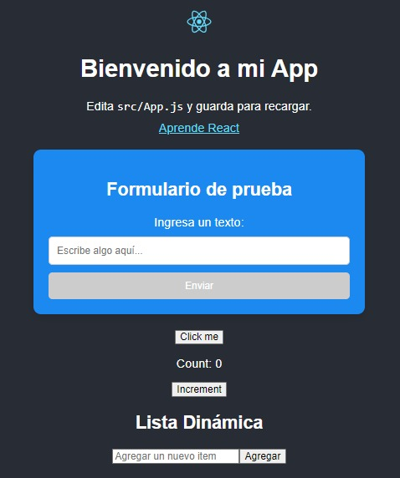

Slide 9
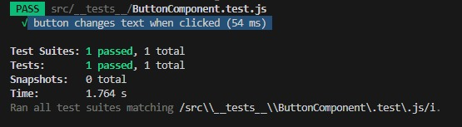
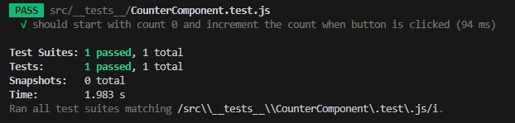
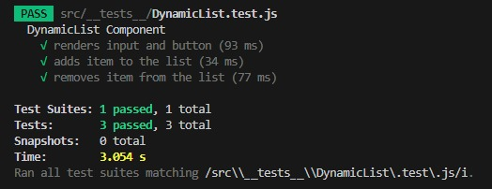
Checkeando que los demás suites pasen los test

